Slide 1

Mensch und Natur
Umweltschutz

Slide 2




Worüber informieren uns täglich die Massenmedien?

Slide 3
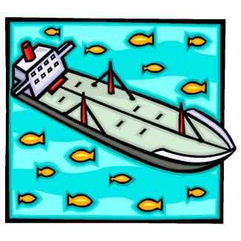
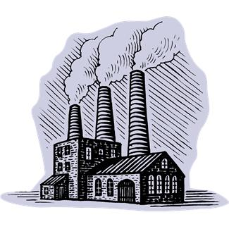
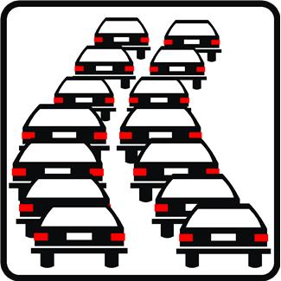

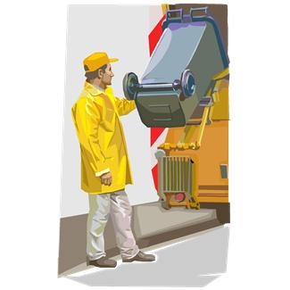
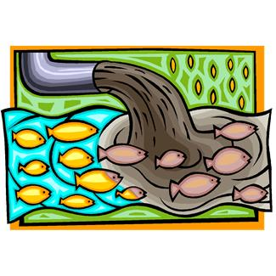

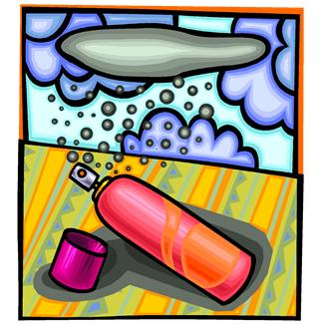
1. Nimm dein Arbeitsblatt und schreib zu jedem Bild möglichst viel Wörter!
2. Sprich über die Bilder!

Slide 4
Schreib in dein Arbeitsblatt:
Welche Behauptungen entsprechen dem Bild?

Slide 5
Problem?
Die Rohstoffe sind sinnlos abgebaut.
Das Wasser ist verschmutzt.
Die Luft ist verpestet.
Die Schadstoffe von den Schornsteinen werden in die Luft abgelassen.

Slide 6
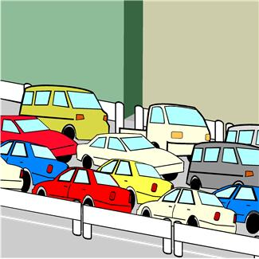
Problem?
Die Schadstoffe von den Schornsteinen werden direkt in die Luft abgelassen.
Der Lärm ist unerträglich.
Die Abgase verschmutzen die Luft.
Wir fahren auf Urlaub.

Slide 7
Problem?
Das Holz ist manchmal sinnlos abgebaut.
Der Lärm ist unerträglich.
Im Meer sind Ölflecke nach den Tankerhavarien.
Die Wälder sterben aus.

Slide 8
Problem?
Nach den Tankerhavarien bleiben im Meer Ölflecke.
Beim Straßenverkehr entsteht der unerträgliche Lärm.
Die Meere, Flüsse, Seen und Teiche sind verschmutzt.

Slide 9
Problem?
Wir werfen die Abfälle in die Mülltonne.
Der Müllberg wächst.
Die Leute sortieren nicht die Abfälle.
Die technischen Dienstleistungen funktionieren nicht.

Slide 10
Problem?
Die Wälder sind sinnlos abgebaut.
Die Abwässer werden direkt in die Flüsse abgelassen.
Die Tiere sterben aus.
Die Fischer angeln.

Slide 11
Problem?
Die Leute brauchen zu heizen.
Manche Rohstoffe werden sinnlos abgebaut.
Die Wälder und Tiere sterben aus.

Slide 12
Problem?
Die Ozonschicht wird immer größer.
Es ist nötig, kosmetische Mittel zu benutzen.
UV – Strahlung kann gefährlich sein.

Slide 13
Welche Probleme werden gelöst?
(Zusammenfassung)
Die Luft und das Wasser (in den Flüssen und in den Meeren) werden verschmutzt.
Verschiedene Tier- und Pflanzenarten sterben aus.
Die Rohstoffe sind sinnlos abgebaut.
Der Müllberg wächst. Manche Leute sortieren nicht die Abfälle.
Der Lärm in den Industriegebieten und beim Straßenverkehr ist unerträglich.
Die Ozonschicht wird immer größer.

